Slide 1

HairBook
Chen Ben-Ami 315800961
Or Ben-Ami 318417763
Beni Tibi 208434290
Amit Kabalo 314993247
Notes:
שלום לכולם, האפליקציה שיצרנו נקראת HairBook האפליקציה היא אפליקציה לזימון תורים למספרות.

Slide 2







Working Environments
Notes:
בשקף הזה ניתן לראות את כל התוכנות שבהם השתמשנו.

Slide 3


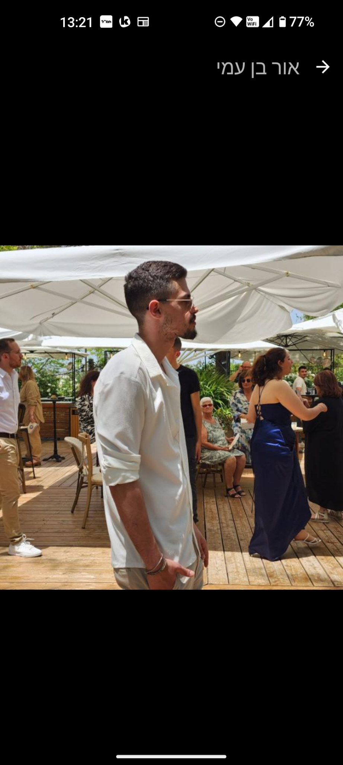
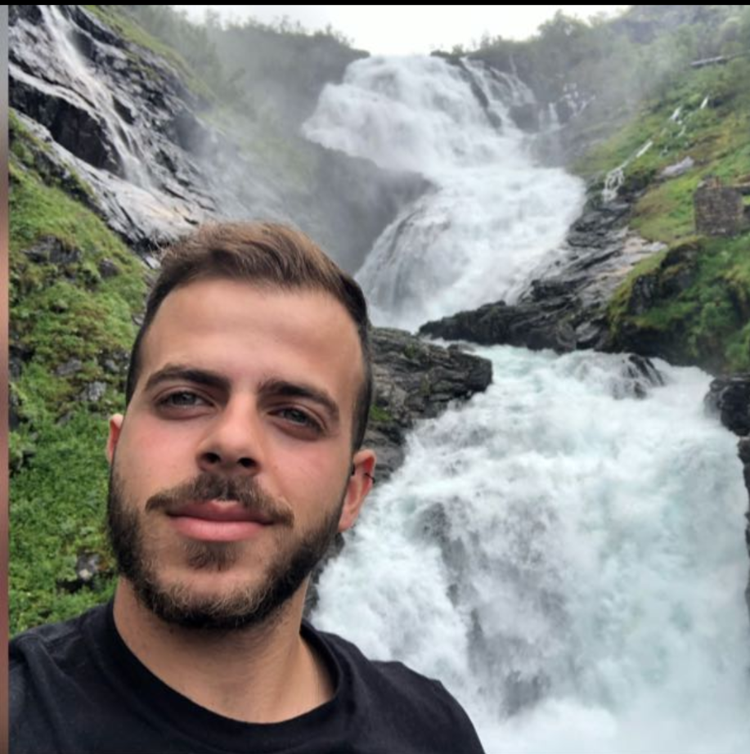
Team Members:
Chen Ben Ami
Beni Tibi
Or Ben Ami
Amit Kabalo
Notes:
אלו הם חברי הקבוצה: חן (מצביע על חן) הוא ראש הצוות שלנו ככה עובר על כולם

Slide 4
Chen Ben Ami:
Chen was the head of our team because he has the most experience with working in the industry and gave us tasks each week
Chen designed the overall system architecture
Chen's specialty was in the server, he separated the server into self-contained routes.
Chen created create/edit barbershop + create/edit booking + write/read reviews + update booking and more pages
Notes:
כעת נסביר בכמה נקודות את הדברים העיקריים שכל אחד עשה למען יצירת האפליקציה. חן- כפי שאמרתי חן הוא הראש צוות שלנו, לחן יש את הכי הרבה ניסיון בתעשייה ולכן הוא הוביל אותנו בפיתוח, חן נתן לנו משימות שבועיות באתר שנקרא trello שנרחיב עליה בהמשך. בנוסף לכך חן יצר את הארכיטקטורה הכללית של האפליקציה.

Slide 5
Beni Tibi:
Beni created the Middlewares in the server for security
Beni validated all the user input in the app and handled errors accordingly
Beni created the logic for the pages welcome+sign in+sign up+user details
Beni created welcome+sign in+sign up user+user details screens
Notes:
בני: אני יצרתי את הmiddleware בסרבר לטעמי בטיחות, למעשה זה כל החלק של האוטנטיקציה ואוטוריזציה ומניעת גישה למקומות רגישים למי שאין הרשאה לכך. בנוסף לכך עשיתי ולידציה לכל קלט של המשתמש וטיפלתי בשגיאות בהתאם.

Slide 6
Or Ben Ami:
Or implemented most of functions in the server routes
Or created the navigation for the screens in our app
Or created search shops+ sign up barber+booking history+review history screens
Or created the logic for search shops+ sign up barber+booking history+review history screens
Notes:
אור: אור מימש את כל הפונקציות של הראוטים בסרבר. בנוסף לכך אור יצר את כל הנביגציה של המסכים שלנו באפליקציה (לפרט קצת מה זה אומר).

Slide 7
Amit Kabalo:
Amit worked with firebase, created the connection between our server and the database
Amit created the Application diagrams
Amit created the app icon
Amit created Barber page details+ review history(customer side) pages and also logic for this pages
Created few components.
Notes:
עמית: עמית עבד עם ה firebase למעשה הוא יצר את החיבור בין השרת לבין הדאטה בייס שלנו. בנוסף לכך עמית יצר את הדיאגרמות של האפליקציה.
בנוסף להוסיף שכל אחד עבד על מסכים מסויימים באפליקציה גם מבחינת הUI וגם יצר את הלוגיקה של אותם המסכים.

Slide 8
The Problem

Slide 9
The problem: The main problem that the application came to solve, is the accessibility of booking a haircut for customers and babers.
The current situation in the market: There are a large number of queue management applications, but they are less accessible than our application
Notes:
הבעיה:
טוב עכשיו נדבר למעשה על הבעיה, תספורות זה משהו שרובנו עושים באופן קבוע וכולנו נתקלנו בקשיים מסויימים במהלך החוויה הזאת, אם זה ספר שלא עונה בפלאפון או בווטסאפ או קישור שלא עובד כמו שצריך. לכן החלטנו להקים את האפליקציה הזאת שהיא למעשה סוג של רשת חברתית בין ספרים ולקוחות. האפליקציה שלנו עוזרת ללקוחות למצוא את הספר הטוב ביותר על פי הדירוג שהוא קיבל או על פי המיקום שהוא בוחר להסתפר בו יצרנו את האפליקציה הזאת כדי להקל על

Slide 10
Other Similar Apps in the Market

Slide 11
Both Calmark and Point are products which their purpose is the same like HairBook
Calmark - A popular barbershops booking app in israel
Point - A booking app for different services in israel
In HairBook you can choose and search from a barber from our database and choose it according to the location,price etc… HairBook is more of a social app that anyone can download and use for free.

Slide 12
Functional & Non-Functional Requirements

Slide 13
Functional Requirements
Log in and sign up- customer
Log in and sign up- barber
Customer details
Barber details
Search BarberShop
Book an hair cut
Write review- customer access
Edit or delete booking
Create BarberShop- Barber access
Edit booking- Barber access
Edit BarberShop- Barber access
Delete BarberShop-Barber access
Notes:
הדרישות המרכזיות של הפרויקט שלנו הם:
הרשמה והתחברות של לקוח וגם של ספר (לכל אחד יש מידע שונה שהוא צריך למלא)
מצד לספר יצירה\עריכה\מחיקה על מספרה וניהול תורים שלה
מצד הלקוח אפשרות לחפש מספרות לפי שם המספרה,שם הספר,מיקום ועוד
קביעת תור למספרה בשעות עבודה והשארת review (כמובן שגם כאן אפשר לערוך או למחוק)

Slide 14
Non-Functional Requirements
Password encryption
Transferring information using json-jwt web tokens
The ui of the application is according to design material 3
Notes:
בנוסף לדרישות המרכזיות הוספנו דברים כמו הצפנה של סיסמאות לצורך בטיחות וגם חסמנו routes שונים באפליקציה לפי סוג המשתמש
כל העברה של המידע בין השרת ללקוח הוא בעזרת json web tokens
ולבסוף העיצוב הוא לפי כללי הmaterial design 3 של גוגל

Slide 15
UML - Diagrams

Slide 16
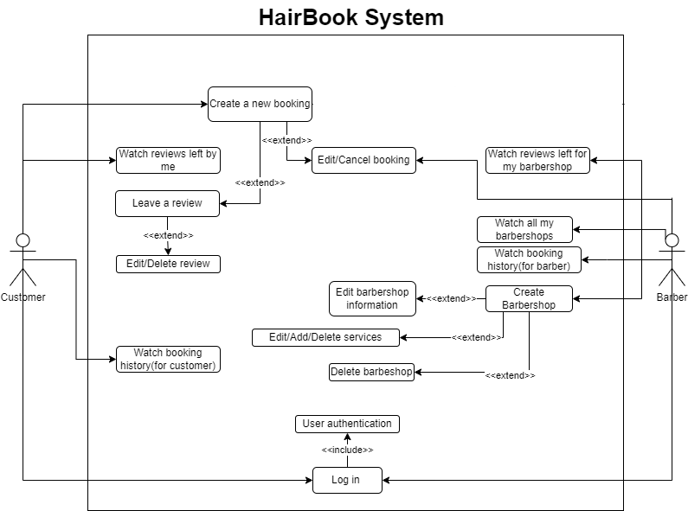
Diagrams - Use Case

Slide 17
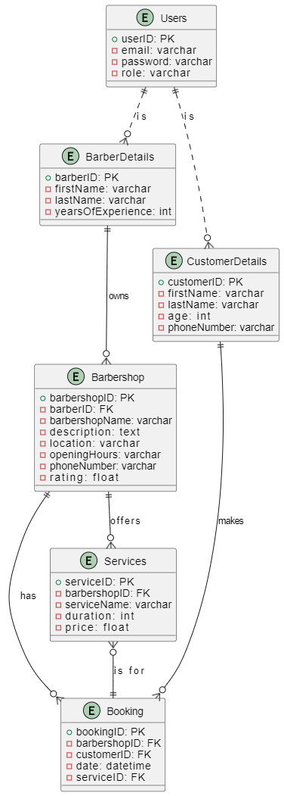
Diagrams - ERD (entity relationship diagram)

Slide 18
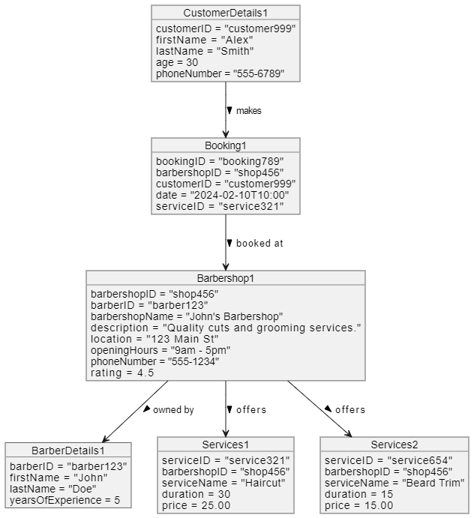
Diagrams - Object Diagram

Slide 19
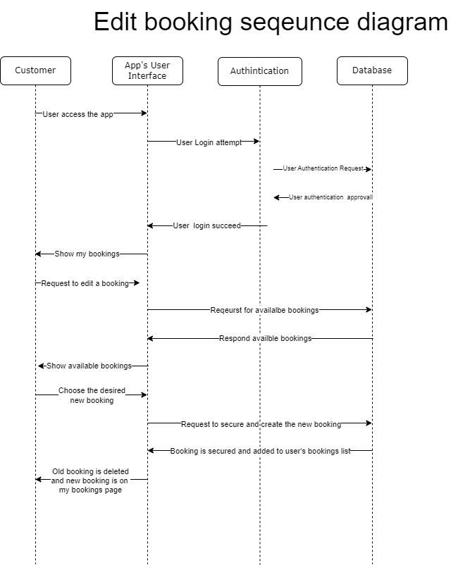
Diagrams - Sequence Diagram

Slide 20
Project Management

Slide 21
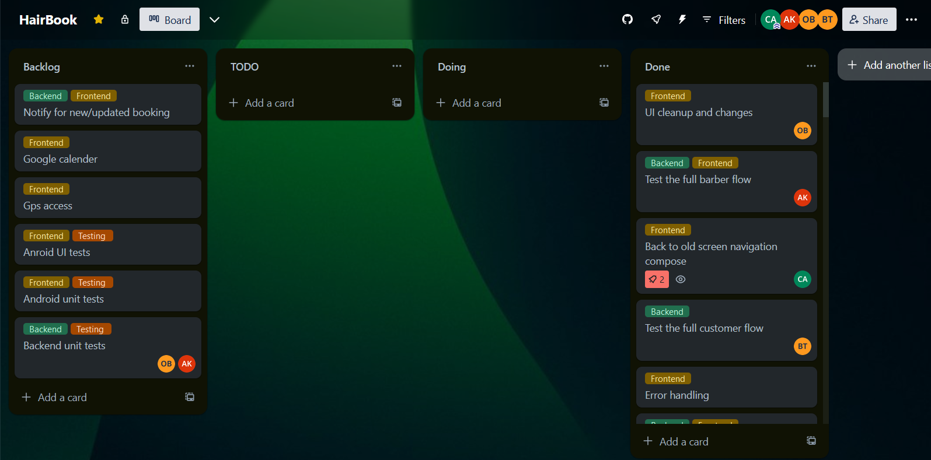
Agile - Kanban Board:
To manage our project, we used Trello to divided the tasks
Notes:
כחלק מניהול הפרויקט הלכנו לפי שיטת agile בעזרת trello מערכת לניהול משימות עם kanban board כל שבוע חילקתי משימות לשאר חברי הקבוצה לפי הצורך של מה צריך עוד לעשות ועדיפויות שונות

Slide 22
System Structure
Server

Slide 23
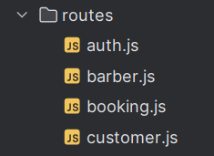
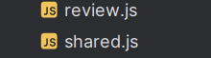
We separated the server into self-contained routes:
/login, /signup, /signout, /get-details
/get-barber-details, /create-barbershop…
/book-haircut, /update-booking…
/get-customer-details,/get-all-shops…
/post-review, /delete-review…
/get-shop_by_id, /get-service-by-id…
Notes:
את השרת בנינו בjavascript בעזרת node.js עם Express.js וחילקנו את המערכת לroutes כל route מתרכז רק בנושא אחד לדוגמא הbooking route קשור רק לקביעת תורים

Slide 24
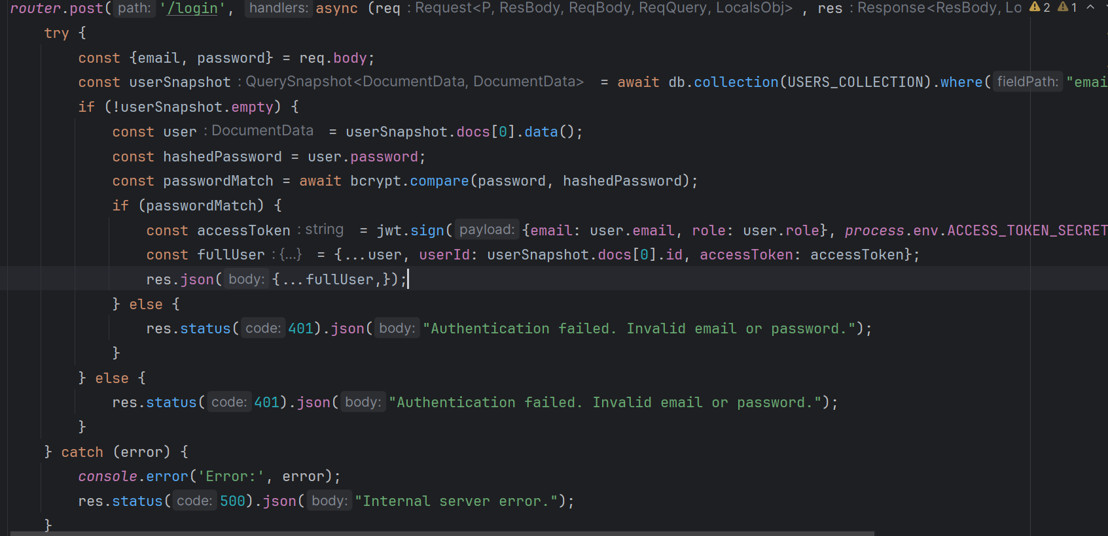
Notes:
זאתי דוגמא לפונקצית ההתחברות לשרת

Slide 25
DataBase

Slide 26
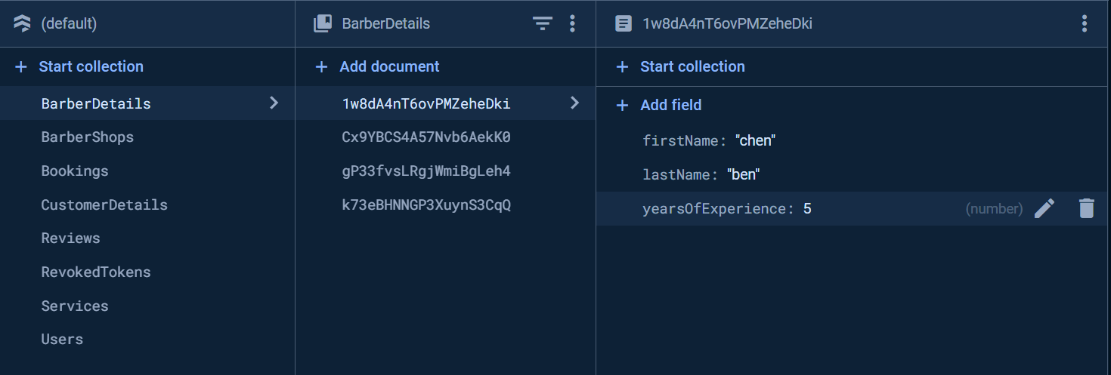
We implemented the database using FireBase
Notes:
לdatabase השתמשנו בFirebase firestore db והוא מסוג noSQL, אפשר לראות על המסך את כל הטבלאות השונות שיש לנו.

Slide 27
Front

Slide 28
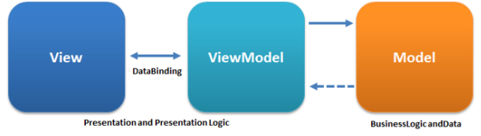
MVVM
Model-View-ViewModel (MVVM)
design pattern used in Android development to separate concerns, making code more manageable and testable
It consists of three components: Model (data and business logic), View (user interface), and ViewModel (bridge between Model and View). MVVM improves code organization, supports data binding
Notes:
האפליקצית android נבנתה בשפת kotlin עם jetpack compose בעזרת android studio
השתמשנו בארכיטקטורת MVVM
שמחלקת את המבנה של הקוד ל3 חלקים עיקריים
הview אחראי רק על הצגת הui על המסך
הmodel אחראי לכל הבקשות http לשרת
ולבסוף הview-model מקשר בנייהם ושם גם רוב הלוקיה של האפליקציה נמצא

Slide 29

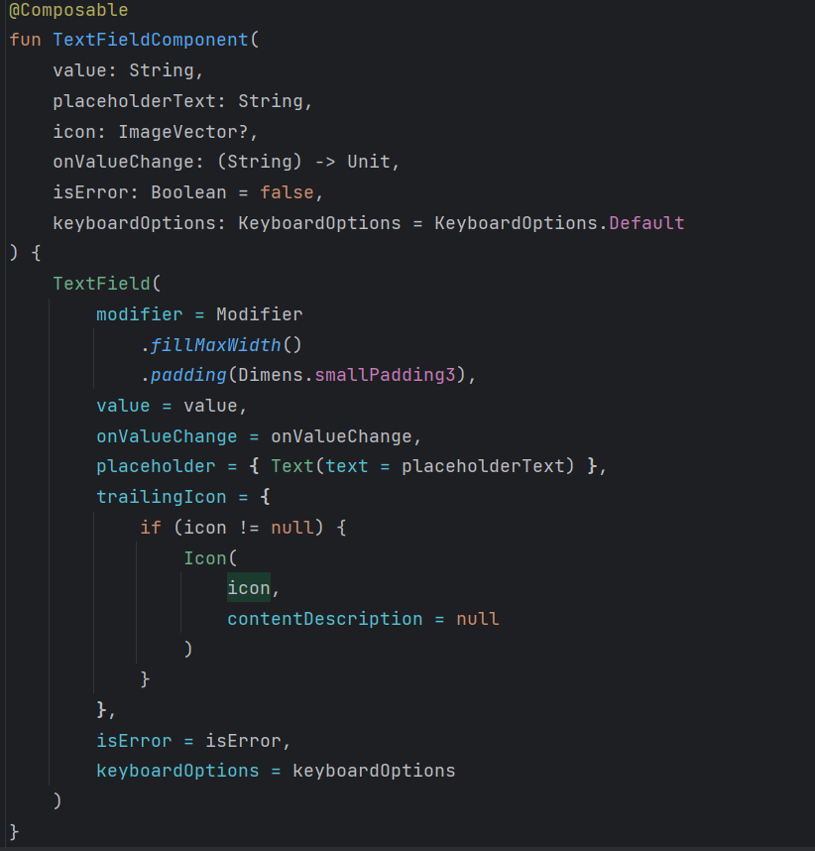
Notes:
דוגמא לcomponent של האפליקציה

Slide 30

Barber Flow
Demo
Videos were uploaded separately
Notes:
כעת נראה לכם הרצה קטנה של האפליקציה, ראשית נתחבר כספר, לאחר התחברות קצרה (מילוי פרטים אישיים) נצטרך לפתוח מספרה כי לספר החדש לא קיימת מספרה, נמלא שם למספרה, מיקום ותיאור קצר על המקום, נכניס איזה שירותים המספרה תתן ותמחור שלהם (למשל תספורת גבר-70) ובכך שהלקוחות ירצו לקבוע תור הם יצטרכו לבחור את השירות המבוקש בהתאם למה שהם צריכים ולאחר מכן לקבוע יום ושעה (נראה את זה בממשק של הלקוח).

Slide 31
Customer Flow Demo
Videos were uploaded separately
Notes:
וכעת צד לקוח, התחבר ללקוח קיים כדי לחסוך שוב את תהליך ההרשמה (שמאוד דומה בשתיהם) . איך שנכנסים זה יזרוק אותנו בעצם לדף של חיפוש מספרה, ונוכל לגלול למטה ולראות את כל המספרות הקיימות באפליקציה. כאן אנחנו נכנסים למספרה רנדומלית שכבר השארנו לה Review מהמשתמש הזה, נוכל לערוך אותו כמובן ורואים את זה בסרטון. אפשר גם לחפש כמובן לפי שם או מיקום וזה יפלטר לנו את מה שנבחר, למשל הנה המספרה שפתחנו הרגע מהיוזר של הספר … אפשר לראות שאין ביקורות כי זו מספרה שפתחנו הרגע, נקבע אליה גם תור, נוכל לראות שהלוח שנה מעבר ללחוץ רק על הימים שהמספרה עובדת בה (במקרה הזה רק יום ראשון) עם השעות הרלוונטיות שפנויות. לאחר מכן אני משאיר פה גם איזשהי ביקורת שנוכל לראות אותה מופיעה אחר כך על המסך

Slide 32
Difficulties

Slide 33
Email or SMS notification after booking
UI for dark mode
Get barbershops by real time location
Sync to google calendar
We don’t have enough budget to develop our app more

Slide 34
Thanks for listening!

